Slide 1



Slide 2


一例急性白血病化疗后粒缺伴革兰阳性球菌血流感染的治疗经过

Slide 3

● 病例简介
摘要
1.独特性：替加环素无效，依拉环素有效
2.背景：急性髓系白血病，化疗后粒缺

Slide 4
● 患者基础信息
1.人口学信息：男，35岁
2.主诉：发热
3.既往史：体健

Slide 5
● 入院后检查
1.体格检查：
血压83/45mmHg
2.辅助检查：
双肺陈旧病变

Slide 6
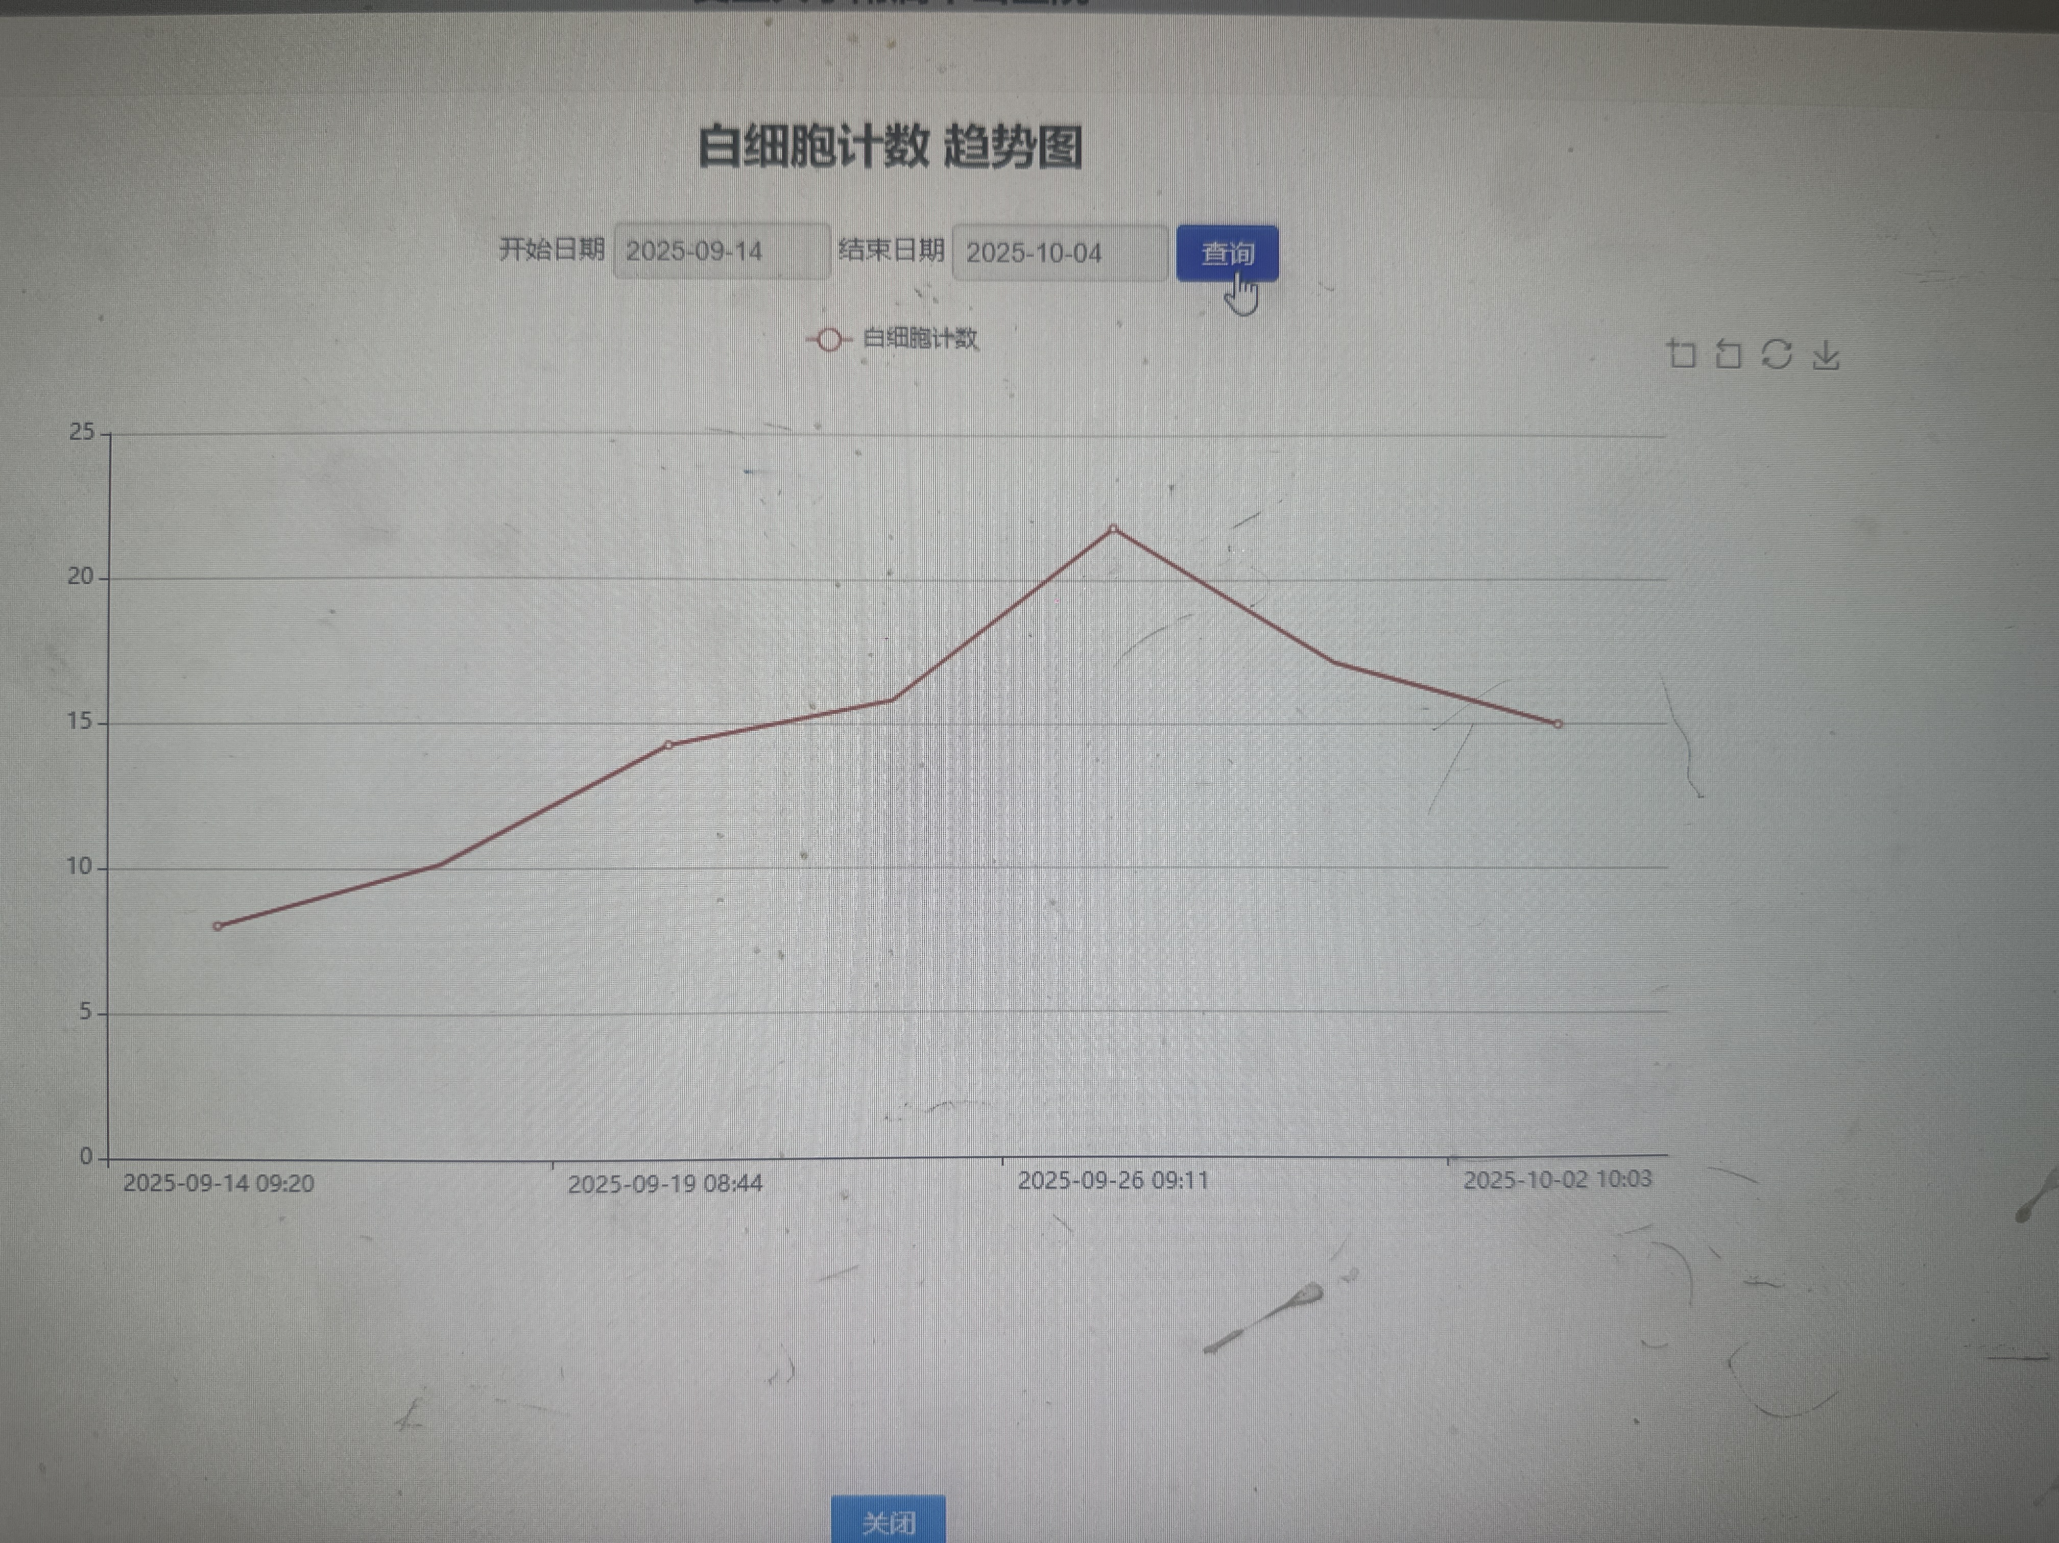
● 入院后检查
3.影像学检查：

Slide 7
● 诊断评估
诊断评估
1.初步诊断：急性髓系白血病，菌血症
2.诊断依据：血培养革兰阳性球菌
3.鉴别诊断：排除肺部感染

Slide 8
● 治疗过程
1.药物：万古霉素，替加环素
2.手术：无

Slide 9
● 治疗过程
3.微生物/病理结果：血培养人葡萄球菌
4.方案调整：依拉环素
5.指标追踪：白细胞

Slide 10
● 治疗过程
3.时间轴记录:(折线图)

Slide 11

● 诊疗体会
1.疗效评价：依拉环素对于革兰阳性球菌败血症，安全有效
2.局限性：无阴性菌证据
3.结论：依拉环素对于革兰阳性球菌败血症，安全有效

Slide 12
感谢观看
敬请指导

